Slide 1
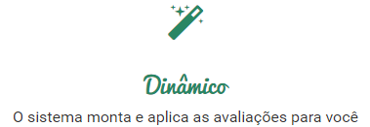
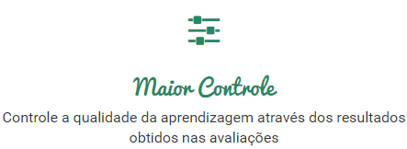
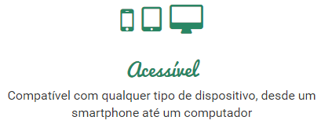
Sistema de Avaliação de Aprendizagem (SAA)
Autores: Francisco de Assis de Freitas; Rodrigo Otávio Belo
Professor Orientador: Dilermando Piva Júnior
Introdução
Desenvolvimento
As instituições privadas de ensino superior têm como objetivo formar profissionais para o mercado de trabalho, visando a excelência na aprendizagem. Muitas vezes o método de ensino adotado pelas instituições pode não ser suficiente para se obter informações que auxiliem no processo de ensino-aprendizagem, ou que ajudem a identificar dificuldades, individuais ou em grupo. O método de avaliação mais comumente utilizado por essas instituições é a denominada avaliação somativa, que consiste em avaliar os estudantes levando em consideração todo conteúdo passado durante um longo período de tempo, podendo ser bimestral, semestral etc., sem a possibilidade de correções de rotas ou revisão de conteúdo, uma vez que o professor terá conhecimento do rendimento da turma apenas após as avaliações. O seguinte trabalho propõe, como alternativa, um método de avaliação que permita obter informações referentes a relação entre os alunos e a disciplina lecionada, a dificuldade dos alunos de maneira individual e a evolução de diferentes turmas em relação ao curso, não apenas no momento da avaliação bimestral mas no decorrer do semestre letivo. Ao final desse trabalho será apresentado o SAA (Sistema de Avaliação de Aprendizagem), um sistema web que permitirá a implementação da avaliação formativa na qual o aluno será submetido a avaliações diárias, após as aulas, permitindo assim que o aluno seja avaliado constantemente.
O controle do ensino em suas mãos
Objetivo
Construir um software web para otimizar e auxiliar no processo de avaliação em instituições de ensino superior da rede pública ou privada, tendo como foco a potencialização da aprendizagem.
Considerações Finais
Metodologia
Com o desenvolvimento desse projeto, esperamos colocar em prática todos os conhecimentos adquiridos no curso de tecnologia em análise e desenvolvimento de sistemas. Esperamos, também, contribuir com a melhoria do processo de ensino-aprendizagem praticado hoje em dia pelas instituições de ensino superior, oferecendo-lhes uma ferramenta computacional que visa implementar a avaliação formativa, na qual o aluno será submetido a avaliações diárias, após as aulas, permitindo assim que seja avaliado constantemente.
Para o levantamento dos dados necessários durante a criação desse trabalho de pesquisa serão utilizados os seguintes meios:
Pesquisa bibliográfica sobre métodos de avaliação, principalmente avaliação somativa e avaliação formativa.
Entrevistas com professores, alunos, diretores e coordenadores de instituições de ensino superior para compreender como funciona o sistema atual de avaliação, quais suas vantagens e desvantagens.
Referências Bibliográficas
ALLAL, L., CARDINET, J. e PERRENOUD, P. (1986). Avaliação formativa num
ensino diferenciado. Coimbra: Almedina.
ALMEIDA, A.M.F.P. (1997). A avaliação da aprendizagem e seus
desdobramentos. Revista de Avaliação Institucional da Educação Superior, v.
2, n. 2(4).

